Slide 1
研發C流程簡介
Jason Huang

Slide 2
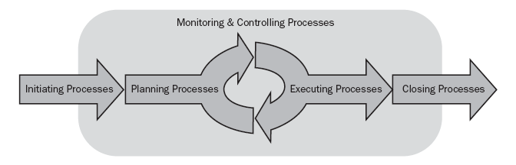
專案管理5大流程 vs Nexcom 研發流程
Monitoring & Controlling
NPP
Planning Stage
C0~C5
Close Meeting
客戶需求
Chipset Roadmap
技術創新
上級主管策略
將商業需求轉為內部規格-SOW/PSD
將Milestone轉為細部Schedule
召集Project team
Pre-Kick Off
C0產品規格要求階段(Kick Off)
C1設計規劃階段
C2產品設計階段
C3設計驗證階段
C4工程量試階段
C5產品量試階段
回顧/總結/導入

Slide 3
PM相關角色
PLM: Product Line Manager
PJM: Project Manager
PMC: Project Monitoring & Control
(Product Management & Coordination)
MPM: Manufacturing Process Management

Slide 4
各階段大概時間
P: Phase
C:Check point
P0 | P1 | P2 | P3 | P4 | P5
Spec. | Placement | Tape out | Engineer Sample | PE Pilot Run | MP
C0
C1
C2
C3
C4
C5
5 Weeks
3 Weeks
8 Weeks
15 Weeks
2 Weeks
NCS Project Template:
New Design: 18週 C3 Meeting
Derivation: 13週 C3 Meeting
PS:過C3 Meeting, 跳線不可超過5條.
具体細節請參照:Q410-000 設計／開發管制程序-A3版

Slide 5
P0/C0產品規格要求階段
客戶需求/技術發展
可行性分析
Pre Kick-Off
Kick-Off
(C0 Meeting)
Thermal Simulation
技術可行性分析
品質要求
生產可行性
特殊測試規範
價格分析
認證/環境要求….
SOW 0.x版
PSD 0.x版
Schedule 0.x版
Project Team成員召集
Kick-Off Presentation
SOW 1.x版
PSD 1.x版
Schedule 1.x版
Project Team成員參加

Slide 6
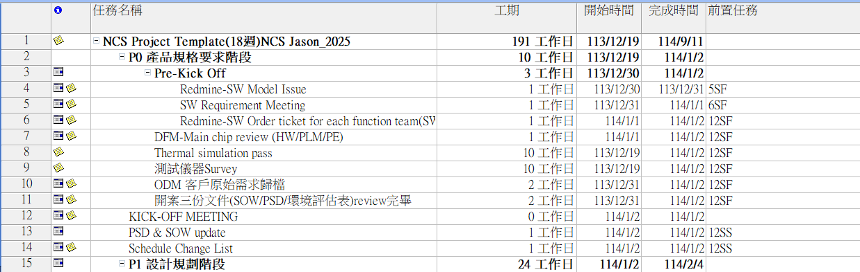
P0(18週)

Slide 7
正式Kick Off後動作
PLM PPM專案啟動(請記得儲存比較基準)-PMC
Kick off文件發行-SOW/PSD/環境考量面評估表-PLM/PJM提供;PMC發行
C0 Meeting匯簽(PLM系統)-PMC
PJM申請-成品/半成品Model Name料號(通知HW & SE)
Project Code申請-PJM

Slide 8
P1/C1設計規劃階段
畫電路圖及Layout Placement(RD)→Placement設計審查
新電子料料號申請/Pre-BOM(HW)
文件:
研發管制表(HW)
Cost BOM(PMC)
C1 Design Check List (PM)
板端備料計劃: (研發所需+客戶sample)
L/T備料-新產品樣品需求單(6週以上)
C1備料-新產品備料通知單(約4週)

Slide 9
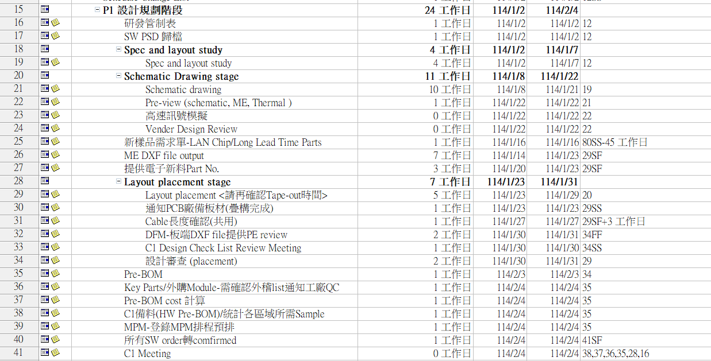
P1(18週)

Slide 10
P2/C2-產品設計階段
拉線/Tune線/Tape-out →
ECO/新產品試產放行單
文件:
C2 Design Check List(PM)
成品Pre-BOM(SE)→Excel清單(SE)
EVT Test Plan(DQA)
System Reliability Test Plan(SE)
Engineering Spec(HW)
QVL List初版(PJM)→提供給HW/SQA/DQA/QT/PE參考
系統料備料計劃:
機構/Cable 製作-發包
Power Supply/FAN/Heatsink-新產品樣品需求單

Slide 11
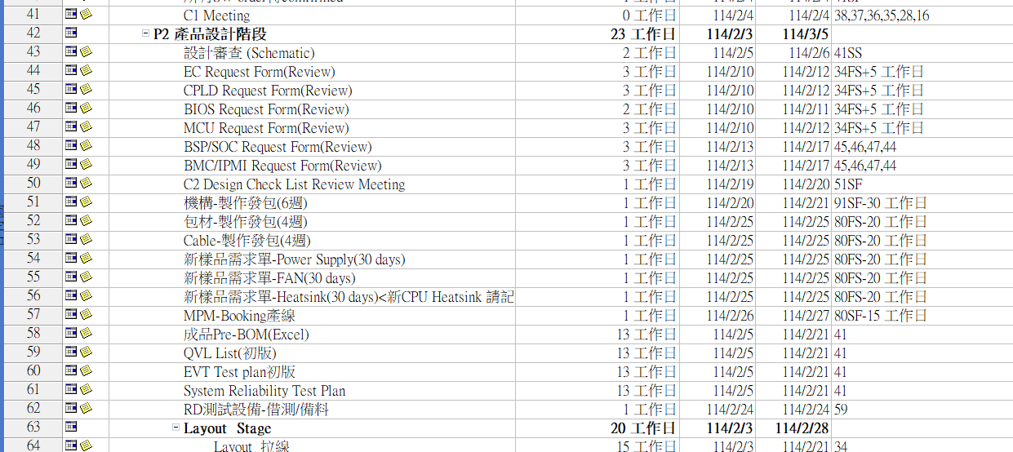
P2(18週)-1

Slide 12
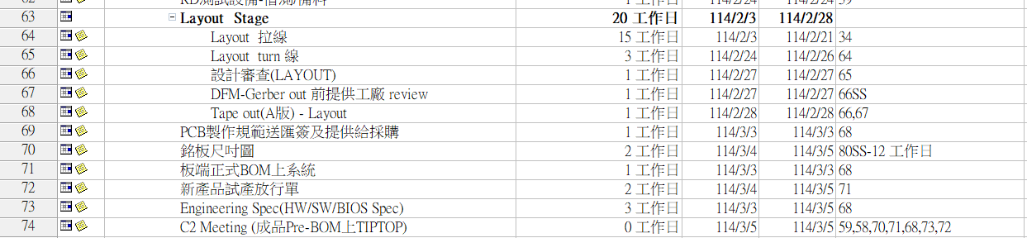
P2(18週)-2

Slide 13
P3/C3-設計驗證階段
PCBA上線
Function Debug-HW
EVT Test-DQA
訊號量測-SQA(高速)/EA(低速)
System C3 Test-SE
文件:
EVT Test Report-DQA
Thermal Report-SE
DVT Test Plan-DQA
IRT Test Plan-IRT
Pilot Run燒機設備備料

Slide 14
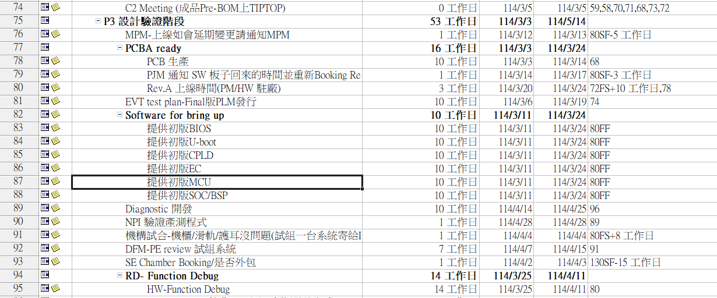
P3-1(18週)

Slide 15
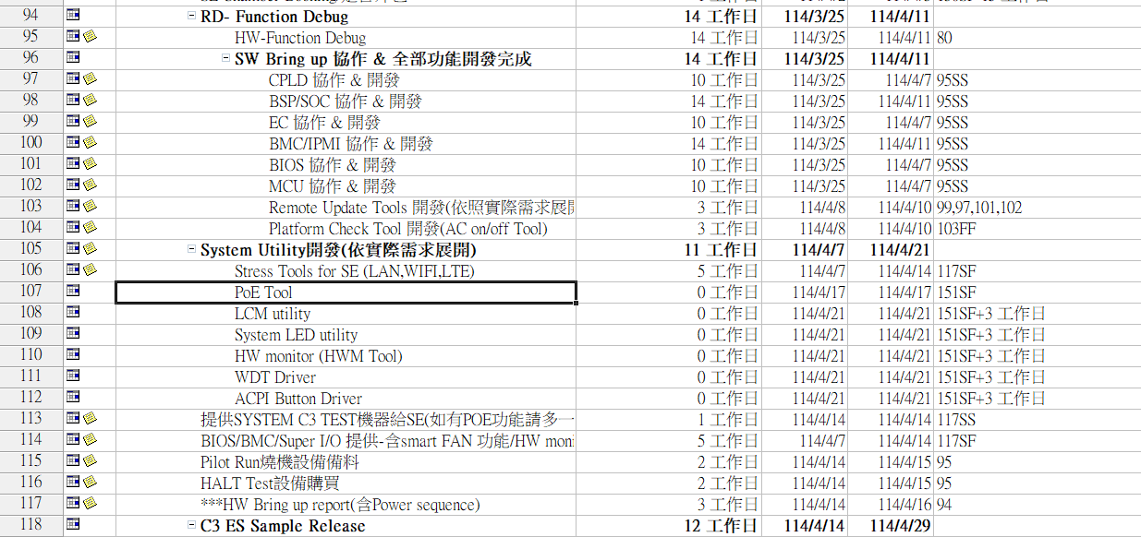
P3-2(18週)

Slide 16
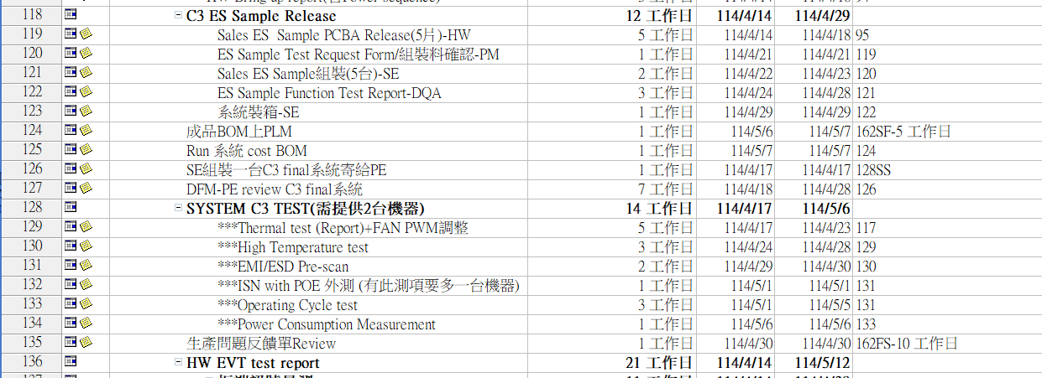
P3-3(18週)

Slide 17
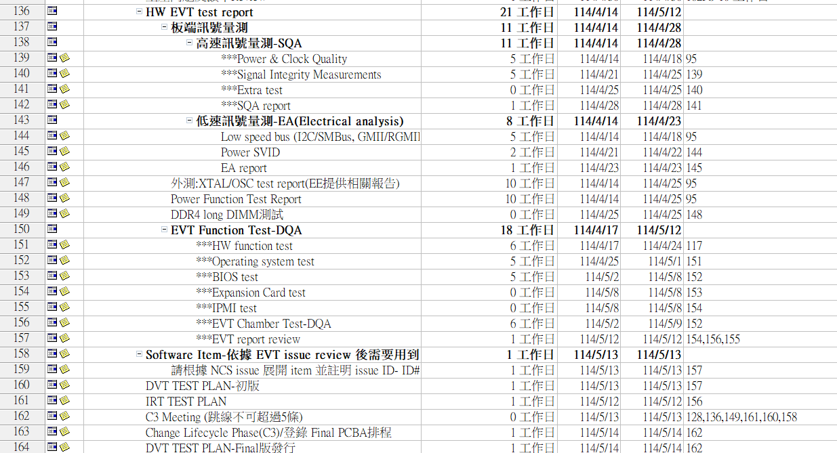
P3-4(18週)

Slide 18
C3/C4 Open Issue Judgement
DQA列出 Redmine open issue
PJM請相關單位對這些issue做出說明及要採取的措施
PJM收集完資訊發給各主管
Allan: Sales/Product Spec
Jovanni: EE
Cobalt: SW & FAE
Nick/Kent: DQA

Slide 19
P4/C4工程量試階段
Transfer Meeting-HW/SE/PE(RMA/FAE)
System Reliability Test Report-SE
DVT Test-DQA; IRT test-IRT
PE Pilot Run
PE Pilot Run Test(板端)
PE-系統Reliability Test(ESS/Power on-off/power input rating)
PVT Test(BURN IN TEST)-IRT
文件:
PE Pilot Run Report(PE)
DVT Test Report(DQA)
IRT Test Report(IRT)
QVL List Final版-PM
PVT Test Report(IRT)
MTBF Report(10F DQA)
Marketing Material-Photo/Quick Guide/Data Sheet/Manual/Product Launch Note(PM)
環境考量面驗證表(PM)
承認書全部到齊
Pilot Run 成品/半成品備料計劃-Pilot Run前約6週

Slide 20
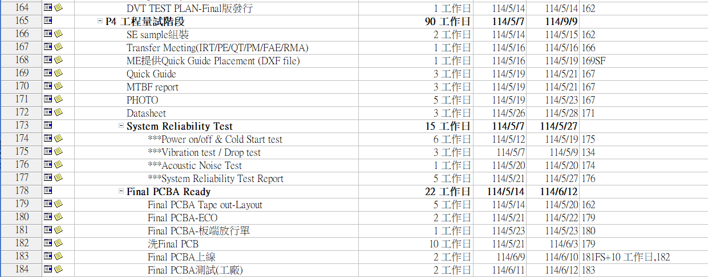
P4-1(18週)

Slide 21
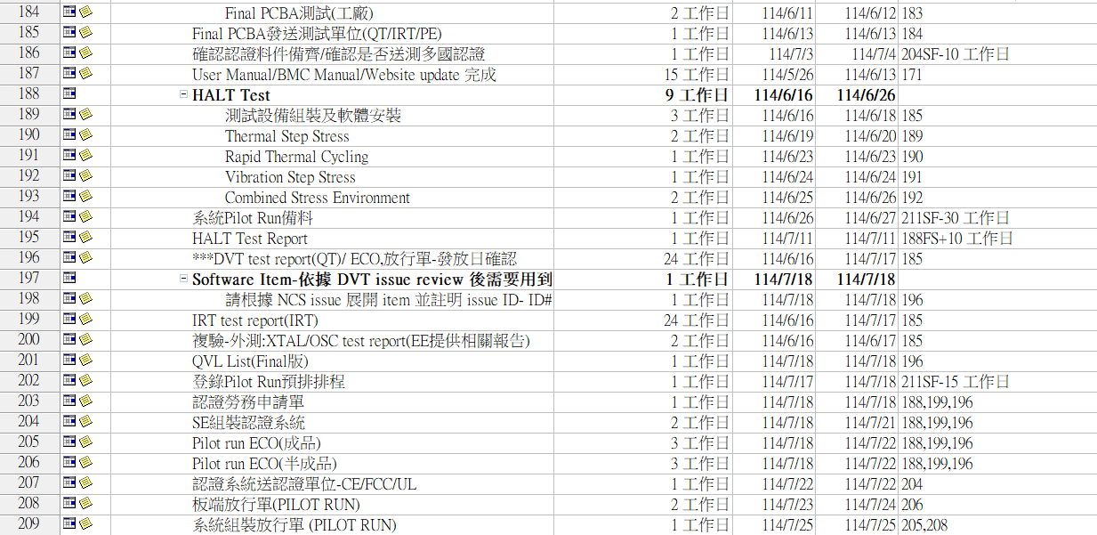
P4-2(18週)

Slide 22
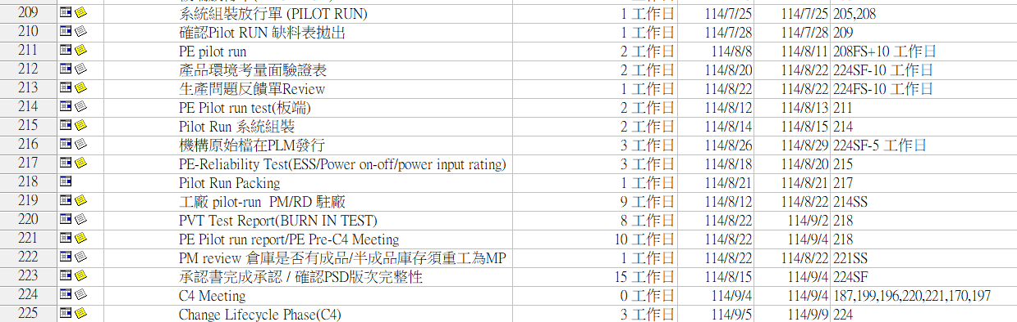
P4-3(18週)

Slide 23
P5/C5-產品量試階段
產品作業指導書(SOP)
產品檢驗規範指導書(固定一份)
QC工程表(固定一份)
FCC/CE/UL-證書/Report
反銀龍料號申請(有UL Mark)
建議可和Close Meeting一起舉行

Slide 24
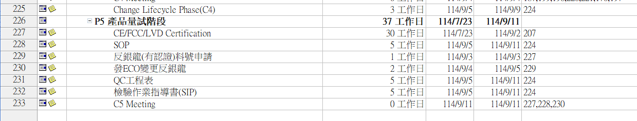
P5(18週)

Slide 25
Close Meeting
成功關鍵因素-PJM
檢討是否如期/如質/如預算-PJM
Risk Management-PJM
Lesson & Learn(技術/流程)-HW
需導入事項-PJM
打個分數-PJM

Slide 26
Thank You!

